Slide 1
Гендерное воспитание детей дошкольного возраста

Slide 2
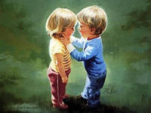
Психологи доказали, что к 2 годам ребенок начинает понимать, кто он - девочка или мальчик, а с 4 до 7 лет дети уже осознают, что девочки становятся женщинами, а мальчики - мужчинами, что принадлежность к полу сохраняется независимо от возникающих ситуаций или желаний ребенка.

Slide 3

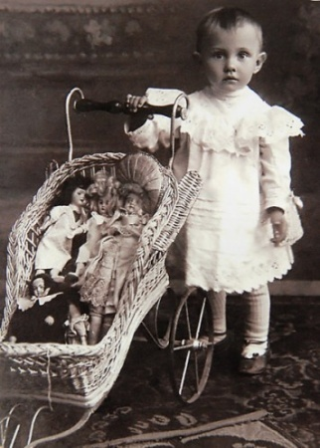
Воспитание детей народная современная
Девочки большую часть времени проводили с матерью или няней, а воспитанием мальчиков с 3 лет руководил отец или гувернер. Дети постоянно видели своих родителей, общались с ними, и в результате у них формировались стереотипы поведения, характерные для мужчин и женщин.
Девочек, и мальчиков чаще всего воспитывают женщины: дома - мама или бабушка, а в детском саду - женщины-воспитатели.

Slide 4
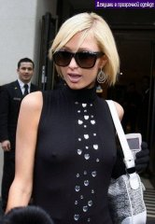
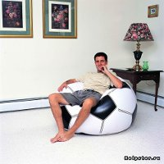
Разрушение традиционных стереотипов поведения женского мужского
Курение и сквернословие;
Лидирующие положения среди мужчин;
Стираются границы между "женскими" и "мужскими" профессиями.
Утрачивают способность играть правильную роль в браке;
Из "добытчиков" они постепенно превращаются в "потребителей»;
Все обязанности по воспитанию детей они перекладывают на женские плечи.

Slide 5
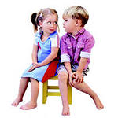
Если в дошкольные годы не заложить у девочек – мягкость, нежность, аккуратность, стремление к красоте, а у мальчиков – смелость, твердость, выносливость, решительность, рыцарское отношение к представительницам противоположного пола, т. е. не развить предпосылки женственности и мужественности, то это может привести к тому, что став взрослыми мужчинами и женщинами, они будут плохо справляться со своими семейными, общественными и социальными ролями.

Slide 6

Наши проблемы
Девочки лишены скромности, нежности, терпения, не умеют мирно разрешать конфликтные ситуации.
Мальчики же, наоборот, не умеют постоять за себя, слабы физически, лишены выносливости и эмоциональной устойчивости, у них отсутствует культура поведения по отношению к девочкам.

Slide 7
Содержание игр детей так же вызывает тревогу: дети демонстрируют модели поведения, не соответствующие полу ребенка, не умеют договариваться в игре, распределять роли.
В процессе трудовой деятельности дети не умеют самостоятельно распределять обязанности с учетом пола партнера.
Мальчика и девочку нельзя воспитывать и обучать одинаково. Они по-разному воспринимают мир, по-разному смотрят и видят, слушают и слышат, по-разному говорят и молчат, чувствуют и переживают.

Slide 8
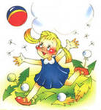

Психологические отличия девочек мальчиков
Девочки более послушны.
Девочки более работоспособны.
Девочки большую часть информации воспринимают на слух.
Мальчики больше хотят отличиться.
Мальчики более изобретательны.
Мальчики занимают больше места
Мальчики большую часть информации воспринимают зрением.

Slide 9
Чем мальчики отличаются от девочек
Мальчики
Девочки
Одеваясь, мальчики сначала наденут верх, потом низ;
Мальчики снимают футболку, ухватив её на спине рукой и перетянув через голову;
Зевая, мальчики прикрывают рот кулаком;
Оборачиваясь на зов мальчики, поворачивают корпус, потому что шея у них не такая гибкая;
Девочки, обычно наоборот, сначала наденут низ, потом верх;
Девочки раздеваясь, снимают блузку двумя, руками потянув наверх;
Девочки – ладонью;
Девочки поворачивают только голову;

Slide 10
Мальчики
Девочки
У мальчиков в дыхании задействованы мышцы брюшного пресса;
Задумываясь, мальчики почесывают подбородок и шею;
Поправляя прическу, мальчики проводят рукой по волосам, приглаживая их;
Поднимаясь (спускаясь) с горы мальчики просто шире расставляют ноги.
Девочки дышат грудью;
Задумываясь, девочки наматывают прядь волос на палец;
Поправляя прическу, девочки взбивают волосы пальцами распушив их;
Девочки же стараются подниматься (спускаться) боком;

Slide 11
Мальчики
Девочки
Рассматривая свои пятки, мальчики поднимают ногу и смотрит на нее спереди;
Пояс на халате завязывают ниже пупка;
Уши затыкают ладонями;
Стараясь удобно устроиться в кресле, мальчики широко расставляют ноги, либо кладут стопу одной ноги на колено другой;
Рассматривая свои пятки, девочки оборачиваются за спину;
Пояс на халате завязывают выше пупка, на талии;
Уши затыкают пальцами;
Стараясь удобно устроиться в кресле, девочки подворачивают под себя ногу;

Slide 12
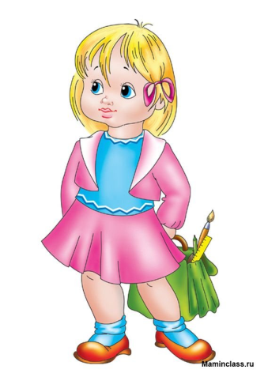
Мальчики
Девочки
Рассказывая секрет, мальчики просто понижают голос и наклоняют голову;
Чистя зубы, мальчики широко расставляют ноги и опираются свободной рукой на край раковины.
Девочки же, прикрывают свой рот и ухо подружки ладонью;
Чистя зубы, девочки упираются рукой в бок.

Slide 13
формы организации воспитательного процесса с учётом методов гендерного подхода
Этические беседы
Темами таких этических бесед, например, могут быть:
«Мальчики - будущие мужчины»; «Мальчики - будущие рыцари»; «Мальчики - будущие отцы»;
«Мальчики - защитники слабых»(девочек, женщин, стариков )
«Девочки - будущие женщины»; «Девочки - будущие хозяюшки»; «Девочки - будущие мамы»;
«Девочки - маленькие принцессы»
В процессе беседы используются следующие методы:
Метод сравнения, суть которого заключается в сравнении поведения конкретного ребенка в реальной его жизненной ситуации с аналогичными ситуациями, в которые попадают герои литературных произведений (дети анализируют, какие действия, неверно совершенные, привели их к этой ситуации, какие действия они выбрали, чтобы разрешить ее и выйти из нее).
Метод проблемных ситуаций - описание педагогом тех проблемных ситуаций, в которые ежедневно попадают мальчики и девочки.
Метод прогнозирования ситуаций: предлагаются ситуации, в которых дети должны спрогнозировать свои действия, позволяющие им не «войти» в ситуацию и принять правильное решение.
Метод моделирования жизненно значимой ситуации: каждая ситуация включает проблему и ряд действий, которые ребенок должен выбрать и руководствоваться ими, находясь в среде сверстников.

Slide 14
совместное выполнение мальчиками и девочками трудовых поручений
Одним из эффективных методов в организации воспитательного процесса с учётом гендерного подхода является совместное выполнение мальчиками и девочками трудовых поручений. Отличительной особенностью детского труда является его близость к игре. В этом случае очень важно, чтобы трудовая деятельность была под чутким руководством взрослого. Так же в трудовой деятельности детей для них очень важна оценка взрослого конечного результата. В педагогическом процессе существует несколько видов труда детей:
самообслуживание - это труд ребёнка, направленного на обслуживание самого себя;
хозяйственно-бытовой труд - это та деятельность детей, в которой они подражают взрослым;
труд в природе - это уход за растениями, выращивание овощей на грядках, и т.д.
ручной и художественный труд - это изготовление поделок из природного материала различного вида (этот вид труда способствует развитию фантазии у детей, а так же творческих способностей).
Главное условие выполнения трудовых заданий - распределение ручного и хозяйственно-бытового труда с учётом пола ребёнка. Желательно педагогическую работу осуществлять по отношению к разнополым парам, куда войдёт и мальчик и девочка.

Slide 15
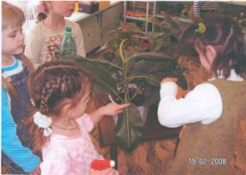
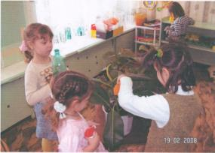
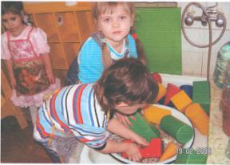
Очень важно, чтобы дети научились распределять трудовые обязанности по принципу «взаимодополнения». При организации такого вида труда необходимо у мальчиков формировать первые навыки владения инструментами, а у девочек - умение украшать интерьер, совершенствовать навыки шитья, умение ухаживать за малышами и т.д. Большое значение в поддержании интереса детей к этой деятельности имеет поощрение педагога: « Как хорошо у вас получается, когда вы стараетесь всё делать аккуратно!», «Приятно, когда вы заботитесь друг о друге!» и т.д. При обучении детей обоего пола «мужским» и «женским» умениям необходимо создать в детском саду определённые условия - отдельный уголок с соответствующими орудиями труда для мальчиков и девочек.

Slide 16
Гендерное воспитание дошкольников через Игровую деятельность
Игра - ведущий вид деятельности дошкольников. В игре развиваются все стороны личности доступным ей образом, ребенок буквально впитывает в себя гендерные стереотипы как мышления, так и поведения.
Различие в поведении, играх, деятельности, интересах мальчиков и девочек наблюдаются уже с младенчества. Мальчики, как правило, проявляют меньше интереса к домашним делам, тогда как девочки склонны к попечительной работе - ухаживать, нянчить, проявлять заботу и т.д. Склонность к попечительской работе, которую можно рассматривать как проявление материнского инстинкта, находит выражение в выборе игрушек, характере игр.
Если девочки склонны к попечительству, то у мальчиков столь же отчетливо выражена склонность к конструктивной деятельной деятельности. Отсюда интерес мальчиков к инструментам, орудиям труда, различным механизмам и приспособлениям. Кроме того, мальчиков больше интересует устройство игрушек, чем их назначение. Отсюда вся та многочисленная разобранная и разломанная техника в «хозяйстве» мальчика. В конструктивных играх мальчики проявляют больше изобретательности. Они строят города, железные дороги, уделяя внимание, главным образом, самим конструкциям, тогда как в аналогичных условиях девочка строит не города, вокзалы, а зал, но зато с мебелью, предметами быта, различными украшениями.

Slide 17
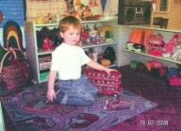
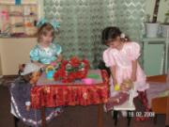
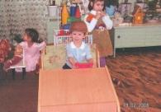
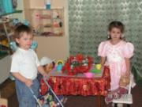
Многие известные психологи и педагоги признают исключительное значение ролевой игры в воспитании ребенка и особенно ее воздействия на эмоциональную сферу, его чувства. Мальчик-«воин», сражаясь в игре с врагом, чувствует себя смелым, отважным героем. Девочка - «мама» испытывает нежность к своему «ребенку», кукле, тревогу за него, когда он болеет. Одна из функций ролевой игры в процессе гендерного развития ребенка связана с удовлетворением его желания «практиковать», пусть и в воображаемом плане, но он создает поведенческую модель, соответствующую его полу. А поскольку эти модели различны у мальчиков и девочек, то и игры их существенно отличаются, и особенно своими сюжетами. У мальчиков, как уже говорилось, эти игры героической тематики: «военные», в «спасателей», «пожарных», вертолетчиков» и т.п. У девочек большинство игр семейно-бытовой тематики: «Дочки-матери», «Больница», «Детский сад», «Парикмахерская». При руководстве военными играми, дошкольникам необходимо разъяснять их функции делать акцент на гуманных чувствах, на том, что они защищают свою Родину, оберегают тех, кто нуждается в их помощи, в том числе женщин и детей. При организации совместных игр мальчиков и девочек важно создать игровую ситуацию, требующую эмоциональное сотрудничество детей разного пола .

Slide 18
Хорошо использовать в образовательном процессе
игровое моделирование и прогнозирование
ситуаций
Прогнозирование – детям предлагаются ситуации, в которых необходимо спрогнозировать свои действия. Используется метод проблемной ситуации «Прежде чем что – то делать, подумай: кто ты – мальчик или девочка? Как необходимо вести себя мальчику (девочке), чтобы не случилось неприятностей?»

Slide 19
Гендерное воспитание дошкольников через Детскую художественную литературу
Детская художественная литература является одним из главных средств гендерного воспитания дошкольников. Как известно, художественный образ воздействует на маленького ребёнка гораздо сильнее, чем скучные объяснения взрослого. А.В. Запорожец писал о том, что дошкольник, воспринимая художественный образ литературного произведения, становится на позицию героя, мысленно ему содействует, радуется ему успехам и огорчается из-за его неудач. При отборе художественных произведений для использования в организации воспитательного процесса с учётом гендерного подхода воспитатели должны учитывать следующие требования:
доступность произведения возрасту,
эмоциональная привлекательность произведения,
динамичность сюжета,
эмоциональное и образное описание героев,
наличие эпизодов, которые дети могут перенести в игру.
Восприятие художественного рассказа, сказки, ярких образных описаний взаимоотношений персонажей, их действий в различных ситуациях, влияние положительных и отрицательных поступков литературных героев на эмоциональное отношение к ним дошкольников имеет большое воспитательное значение.

Slide 20
Сказки – сильное средство воспитания любви к ближнему. В них отражены не только требования народной морали, но ещё даны образцы нравственного поведения. Доступны и близки детям старшего возраста русские народные сказки: «Крошечка – Хаврошечка», «Морозко», Рукодельница и Ленивица», «Сестрица Алёнушка и братец Иванушка», « Иван – царевич», «Царевна – лягушка», «Кощей бессмертный», «Финист – ясный сокол», «Каша из топора», «Илья Муромец» и д.р.
Мальчиков и девочек сказки учат послушанию, любви к земле родной, народу, почитать родителей, быть добрым, справедливым.
Пословицы и поговорки – это своеобразный моральный кодекс, свод правил поведения. Используются в течение всего дня (картотека). Например: «Вся семья вместе, так и душа на месте», «Сын мой, а ум у него свой», «Хорошему хозяину и день мал», «Коса – девичья краса», «Без смелости, не возьмёшь крепости», «На смелого собака лает, а трусливого кусает» и д.р.

Slide 21
Развивающая предметно-пространственная среда
Одно из самых важных и главных условий для гендерного поведения дошкольников, выражение ребенком мужского или женского образа – это развивающая предметно-пространственная среда. Для мальчиков нужно подобрать различные конструкторы, технические игрушки, подготовить атрибуты к сюжетно-ролевым играм: «Военные», «Моряки», «Космонавты», «Спасатели», «Пожарные», «Служба 911», «Богатыри».
Для девочек нужно оборудовать кукольный уголок, расположить предметы домашнего обихода, кукол, наряды (юбки, косынки, фартуки, шляпки). Можно поместить больших мягких кукол мальчика и девочку, сшитых руками мам. Изготовляются атрибуты к сюжетно-ролевым играм: «Салон красоты», «Супермаркет», «Скорая помощь», «Дочки-матери», «Ателье».
В книжном уголке предлагается сделать подборку книг, иллюстраций, фотографий по темам: «Моя семья», «Все работы хороши — выбирай на вкус», «Мальчики и девочки вместе».

Slide 22
Элементами развивающей среды выступают: мини-среды мужского и женского труда, где представлено оборудование, необходимое для формирования мужских и женских умений (мастерские с наборами простых инструментов, гараж с машинами, фрагменты кухонного блока и ванной комнаты, столы для разделки продуктов и приготовления пищи, доски для глажения кукольного белья, салфеток и т.п., тазики для стирки белья, шкафы с посудой и др.); куклы-мальчики, куклы-девочки со всеми необходимыми атрибутами и аксессуарами для выполнения различных социальных ролей (кукла-мать, кукла-хозяйка, кукла-леди, кукла-мастер и др.); уголок красоты, где ребенок может навести порядок во внешнем виде. Мини-среда светского этикета - «театр», «званый обед», «концерт», «прием гостей» и т.п., где сосредоточены костюмы, шляпки, «бабочки», галстуки, цветы, книги и др., дает возможность ребенку самостоятельно проигрывать ситуации, требующие выполнения правил хорошего тона, этикета и т.п.

Slide 23
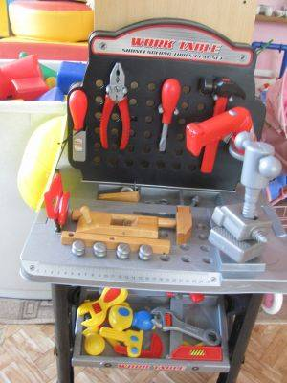
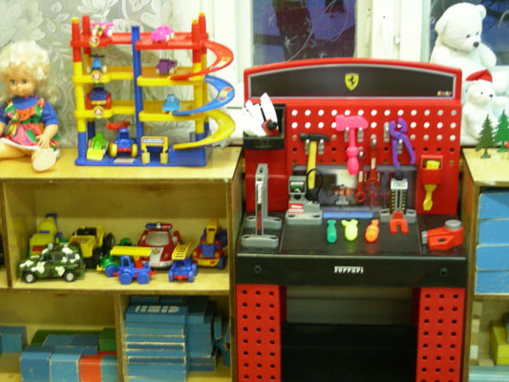
Создание развивающей предметно-пространственной среды с учетом интересов, потребностей детей – необходимое условие гендерного воспитания дошкольников. Можно создать для девочек уголок кулинарии, рукоделия ( уголок «маленьких хозяюшек»), зону для сюжетно- ролевых игр («Дочки- матери», «Магазин», «Поликлиника», «Школа»), для мальчиков- уголок ручного труда, настольных игр , спортивных игр, строительный материал для постройки парохода, ракеты, машины.

Slide 24
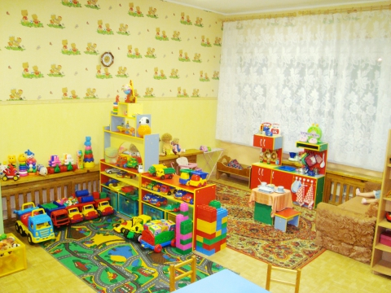

Slide 25
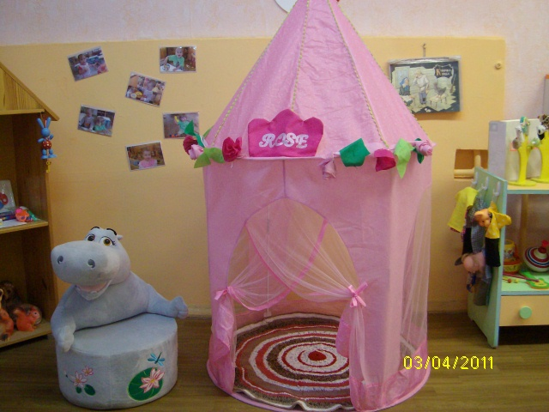
Зона уединения

Slide 26
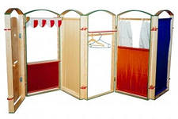
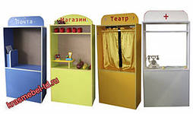
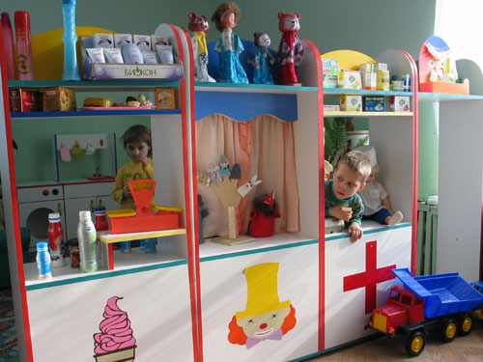
Мобильные ширмы

Slide 27
Взаимодействие ДОУ с семьей по гендерному воспитанию дошкольников
Семья представляет собой многогранную систему, в которой существуют не только взаимодействие и взаимоотношение в диаде «родители - ребенок», но и взаимопроникновение мира взрослых и детей (Л.В.Загик, Т.А.Маркова, В.А.Петровский). В этом отношении ценно и то, что семья, как правило, состоит из представителей различных возрастных, половых, профессиональных подсистем (А.Г.Харчев).
Психологи отмечают, что семейная атмосфера способствует развитию у ребенка богатой эмоциональной жизни (сопереживание, сочувствие, сорадости, соогорчения), что представляется важным для становления положительного, «теплого» образа семьи (А.В.Запорожец, М.И.Лисина).
Семья своими ценностными ориентациями, особенностями межличностных отношений, всем укладом и стилем жизни прямо или косвенно, в большей или меньшей степени готовит ребенка к его будущей семейной жизни. Но общими усилиями семьи и детского сада можно повлиять на становление положительного образа семьи у детей дошкольного возраста. Линии этого влияния таковы: формирование у детей полноценных, эмоционально окрашенных представлений о семье; введение ребенка в азы семейной экономики; осуществление педагогически грамотного гендерного воспитания детей.

Slide 28
Взаимодействие ДОУ с семьей по гендерному воспитанию дошкольников
Семья - «первый во временном аспекте и наиболее близкий к ребенку воспитатель». Поэтому вклад родителей в гендерное воспитание детей существенно зависит от общей атмосферы в семье, системы отношений взрослых членов семьи друг к другу и к ребенку.
Наиболее успешно происходит становление личности детей, их мужских и женских черт в полной, гармоничной семье, где царят взаимное уважение, взаимопонимание, взаимопомощь. Осложнения в формировании мужественности и женственности может быть в неполных семьях. Когда мальчики воспитываются без отца, они могут усвоить женский тип поведения или, наоборот, у них может сформироваться грубое, жесткое, агрессивное поведение. Известно, что профессиональная деятельность педагога может быть по настоящему результативной лишь, когда родители становятся активными помощниками и единомышленниками.
Воспитание базируется на положительных примерах поведения взрослых. Педагогам дошкольного учреждения необходимо это учитывать самим и пристальное вынимание уделять работе с родителями. По некоторым вопросам необходимо достичь понимания: например, нельзя требовать от девочки ласки, внимания к членам семьи, если мать груба, постоянно кричит на мужа. Так и сын,
отец, которого устраняется от домашних обязанностей и воспитания детей, груб по отношению к жене и окружающим.

Slide 29
Несогласованность требований, предъявляемых в детском саду и дома, вызывает у ребенка чувство растерянности, обиды или даже агрессии.
Поэтому важно заинтересовать родителей перспективами нового направления развития детей, вовлечь их в жизнь детского сада, сделать союзниками в своей работе. Родителей надо постоянно держать в курсе событий, знакомить с работой детского сада на открытых занятиях и мероприятиях, оформлять информацию в «Уголке для родителей», организовывать выставки детских работ. Для наибольшей эффективности этой работы педагог должен решать следующие задачи взаимодействия дошкольного образовательного учреждения с семьёй:
1. Установление обратной связи с родителями и согласование действий
семьи и дошкольного учреждения.
2. Ознакомление родителей с вопросами воспитания детей с учётом их пола.
3. Повышение уровня педагогической культуры родителей.
4. Помощь родителям в воспитании детей с учётом их пола.
5. Обмен опытом между родителями.

Slide 30
СПАСИБО ЗА ВНИМАНИЕ

